Slide 1

<<Nombre y Apellido>>

Slide 2
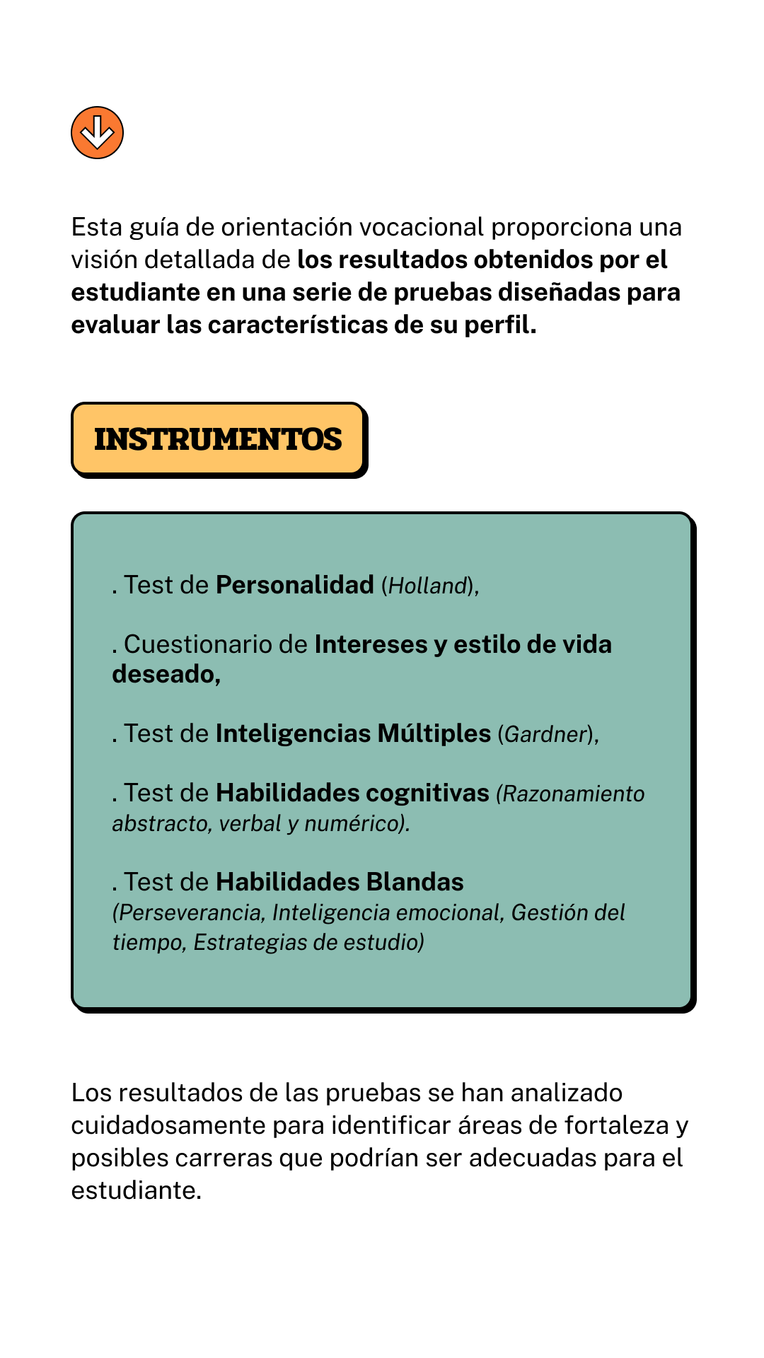

Slide 3
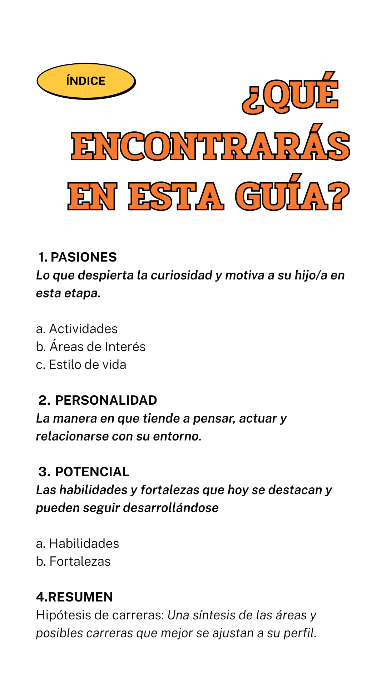

Slide 4
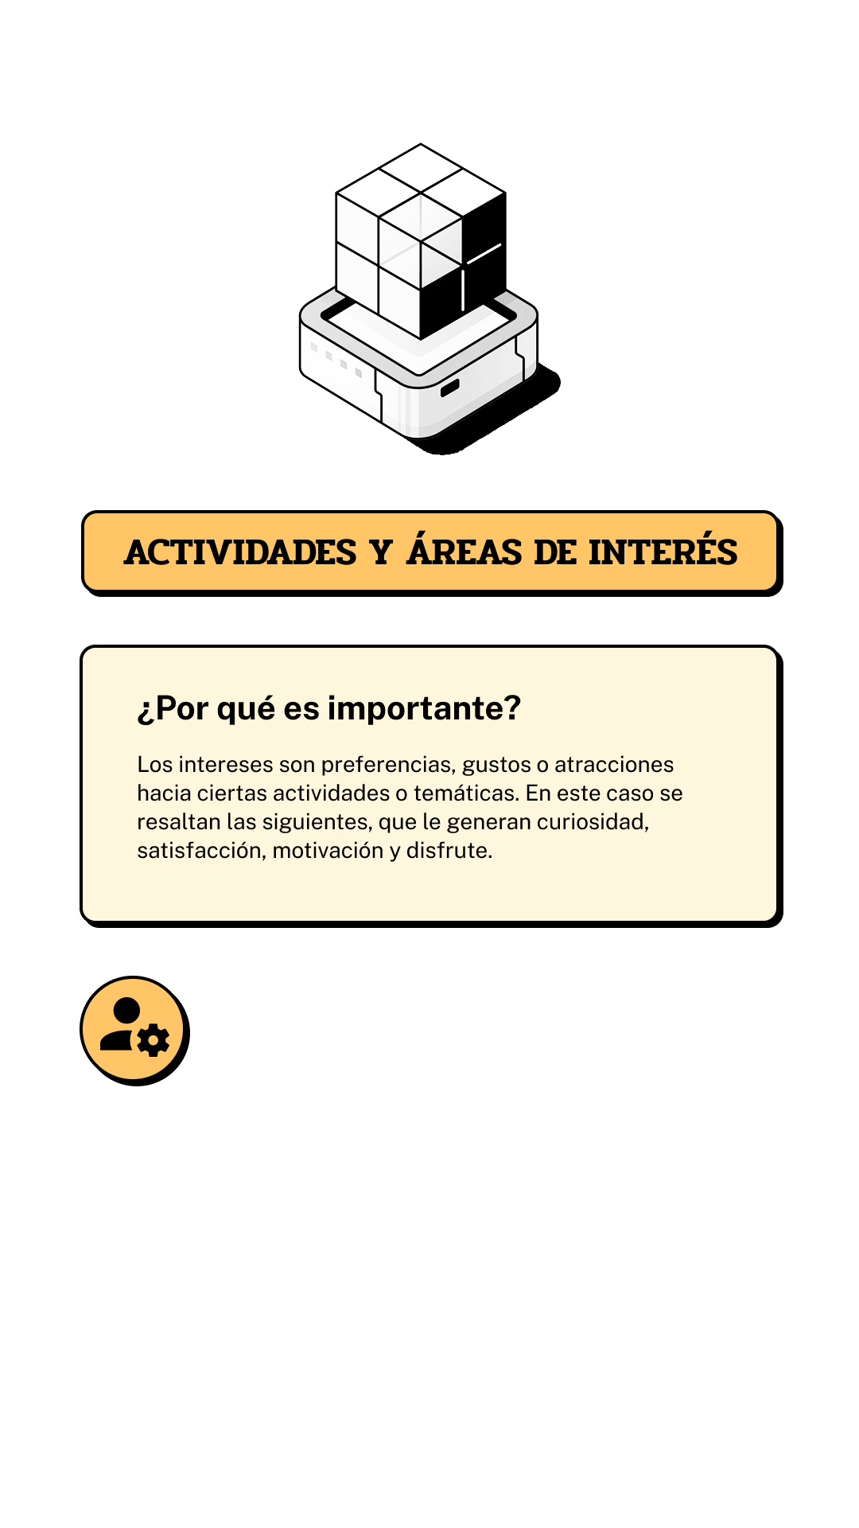
¿Qué nos ha contado <<Nombre y Apellido>>?
<<DESC interes 01>>
<<DESC interes 02>>

Slide 5
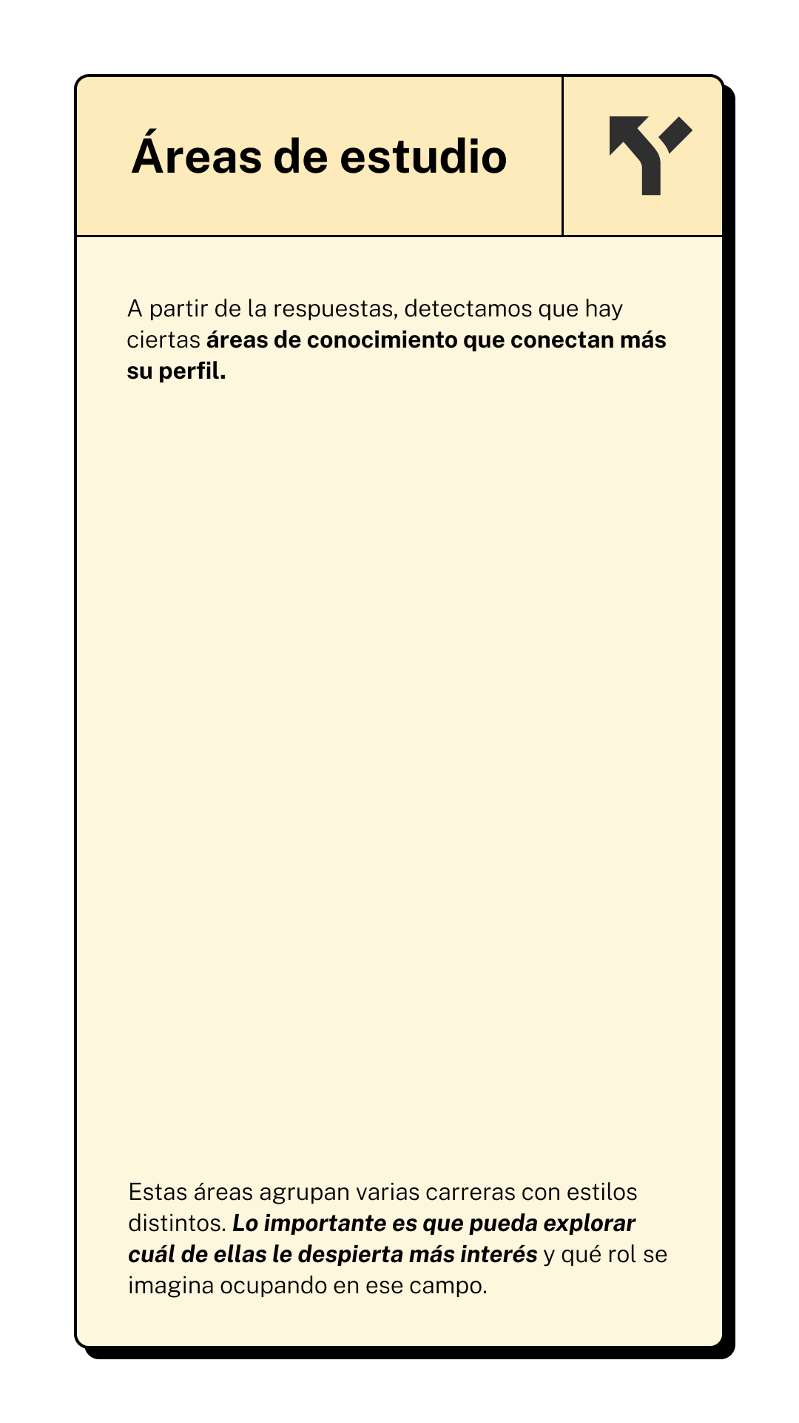
<<AE 01>>
<<% AE 01>>
<<URL AE 01>>
<<AE 02>>
<<% AE 02>>
<<URL AE 02>>
<<AE 03>>
<<% AE 03>>
<<URL AE 03>>
<<AE 04>>
<<% AE 04>>
<<URL AE 04>>
<<AE 05>>
<<% AE 05>>
<<URL AE 05>>
<<AE 06>>
<<% AE 06>>
<<URL AE 06>>
<<AE 07>>
<<% AE 07>>
<<URL AE 07>>
<<AE 08>>
<<% AE 08>>
<<URL AE 08>>

Slide 6

¿Qué nos ha contado <<Nombre y Apellido>> ?
<<DESC Estilo>>

Slide 7
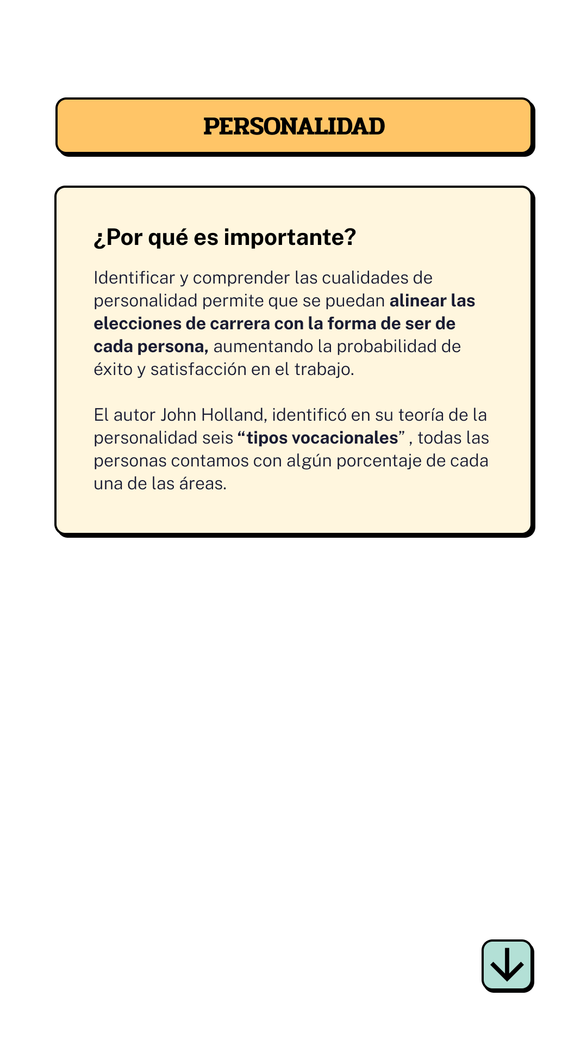
<<URL GRAFICO HOLLAND>>
Veamos en detalle los estilos predominantes en el perfil de <<Nombre y Apellido>>

Slide 8

<<Holland 01>>
<<DESC Holland 01>>

Slide 9

<<Holland 02>>
<<DESC Holland 02>>

Slide 10

<<Holland 03>>
<<DESC Holland 03>>

Slide 11
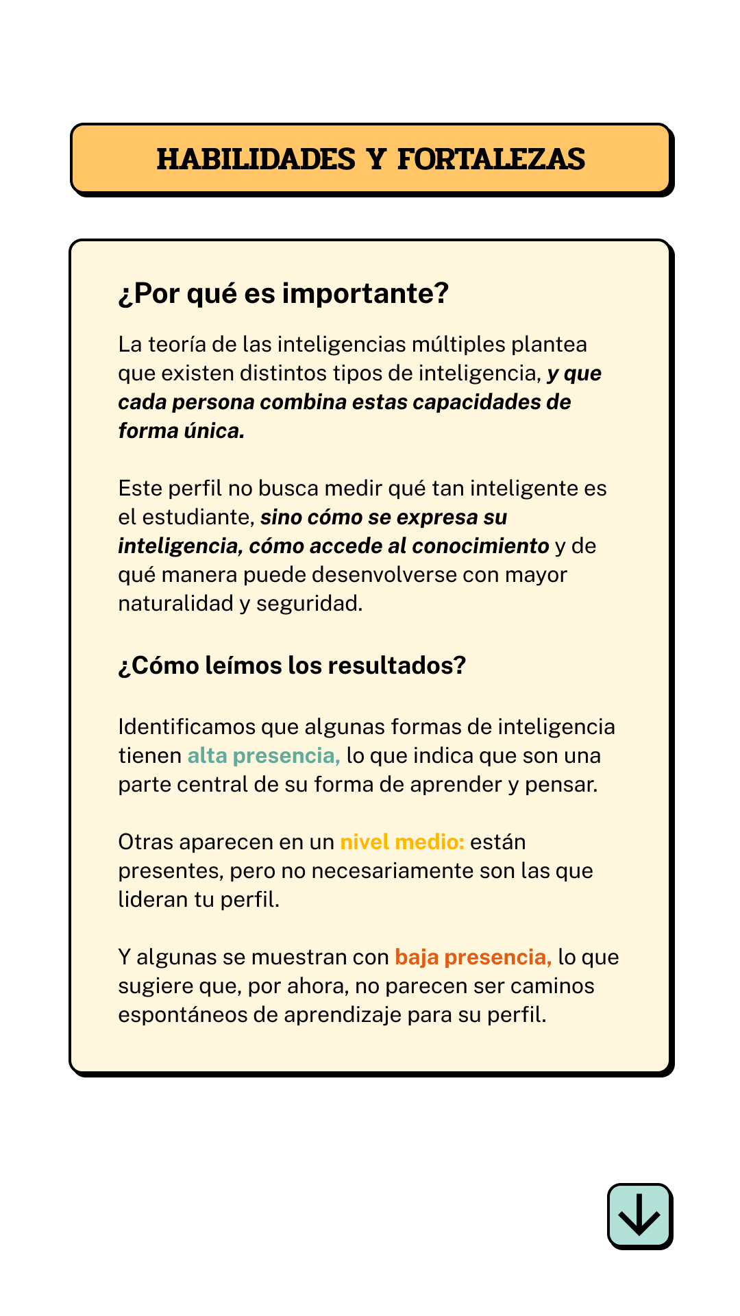

Slide 12

<<Gardner 01>>
<<% Gardner 01>>
<<URL Gardner 01>>
<<Gardner 02>>
<<% Gardner 02>>
<<URL Gardner 02>>
<<Gardner 03>>
<<% Gardner 03>>
<<URL Gardner 03>>
<<Gardner 04>>
<<% Gardner 04>>
<<URL Gardner 04>>
<<Gardner 05>>
<<% Gardner 05>>
<<URL Gardner 05>>
<<Gardner 06>>
<<% Gardner 06>>
<<URL Gardner 06>>
<<Gardner 07>>
<<% Gardner 07>>
<<URL Gardner 07>>
<<Gardner 08>>
<<% Gardner 08>>
<<URL Gardner 08>>

Slide 13
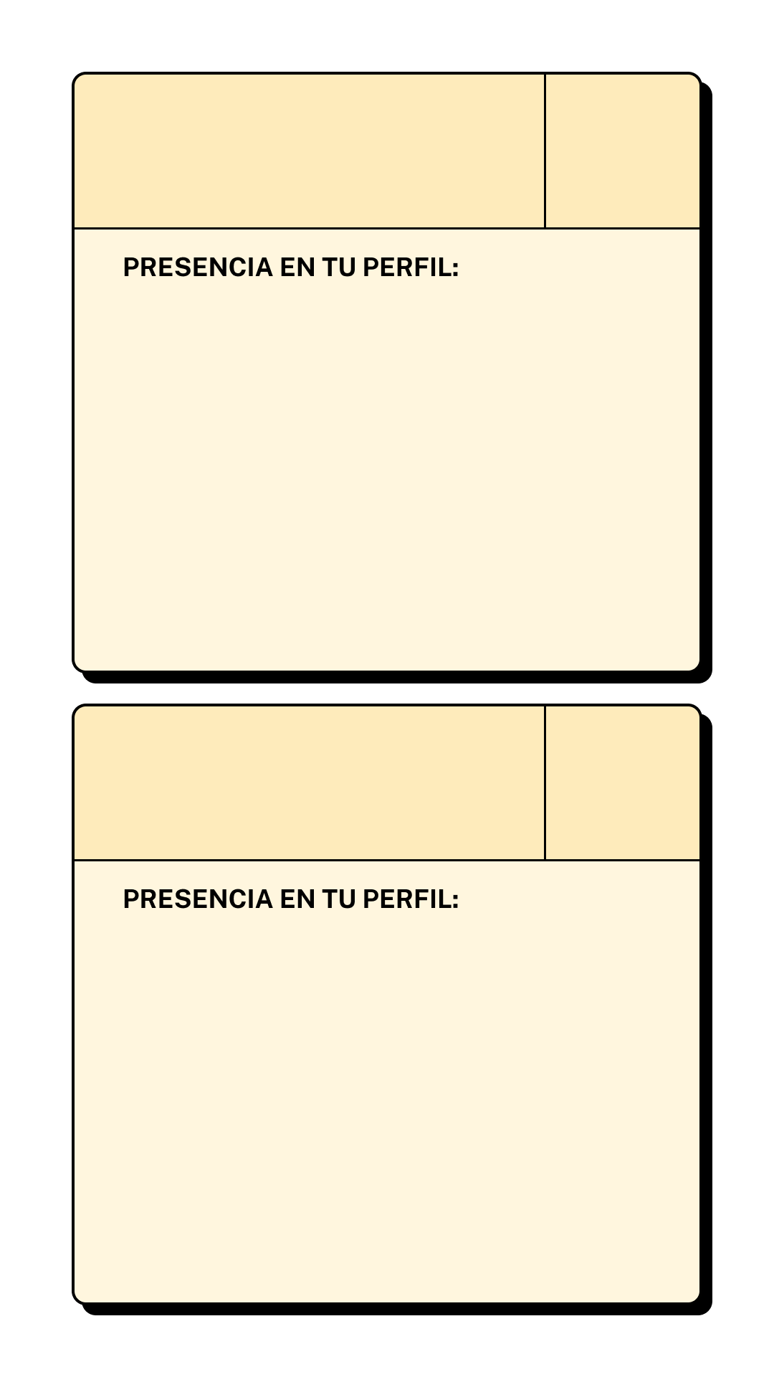
<<Gardner 01>>
<<% Gardner 01>>
<<DESC Gardner 01>>
<<Gardner 02>>
<<% Gardner 02>>
<<DESC Gardner 02>>

Slide 14
<<Gardner 03>>
<<% Gardner 03>>
<<DESC Gardner 03>>
<<Gardner 04>>
<<% Gardner 04>>
<<DESC Gardner 04>>

Slide 15
<<Gardner 05>>
<<% Gardner 05>>
<<DESC Gardner 05>>
<<Gardner 06>>
<<% Gardner 06>>
<<DESC Gardner 06>>

Slide 16
<<Gardner 07>>
<<% Gardner 07>>
<<DESC Gardner 07>>
<<Gardner 08>>
<<% Gardner 08>>
<<DESC Gardner 08>>

Slide 17
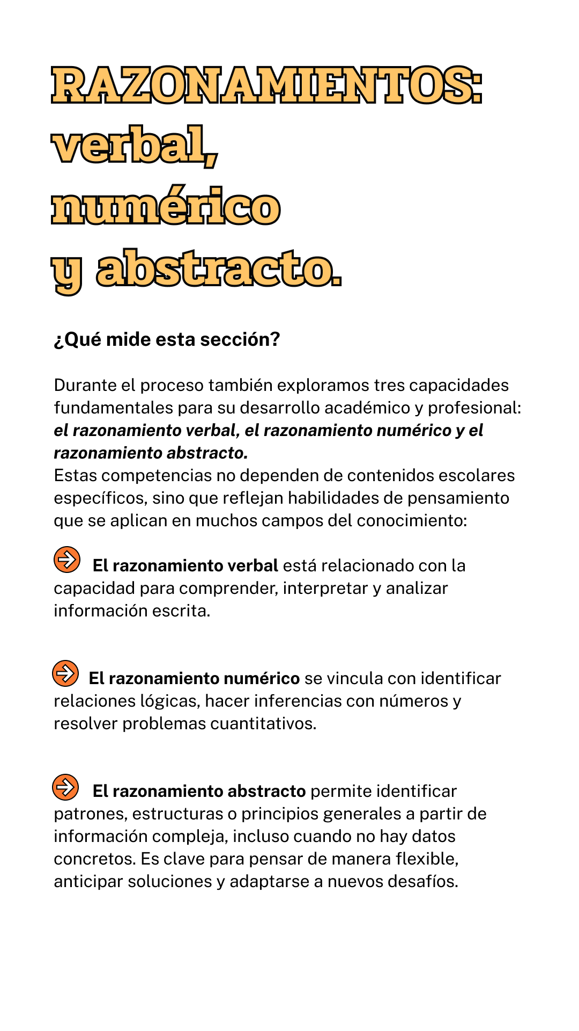

Slide 18
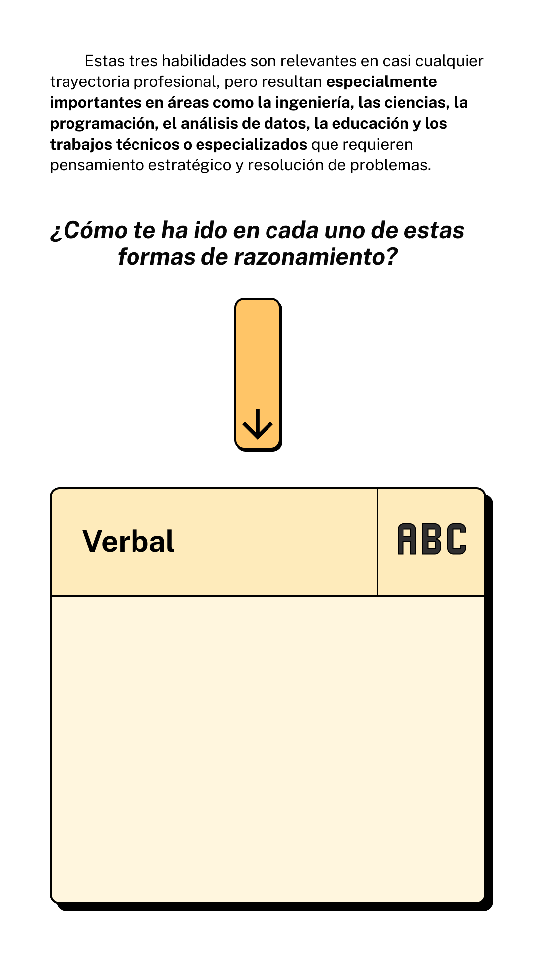
<<Nivel Verbal>>
<<DESC Verbal>>

Slide 19
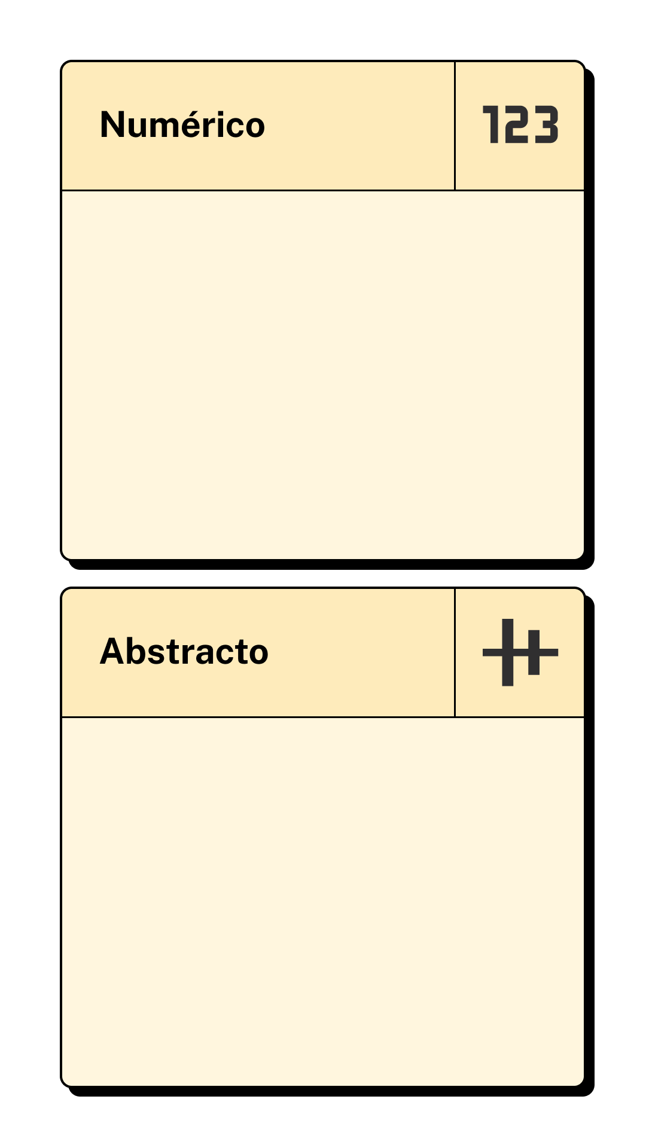
<<Nivel Numérico>>
<<DESC Numérico>>
<<Nivel Abstracto>>
<<DESC Abstracto>>

Slide 20
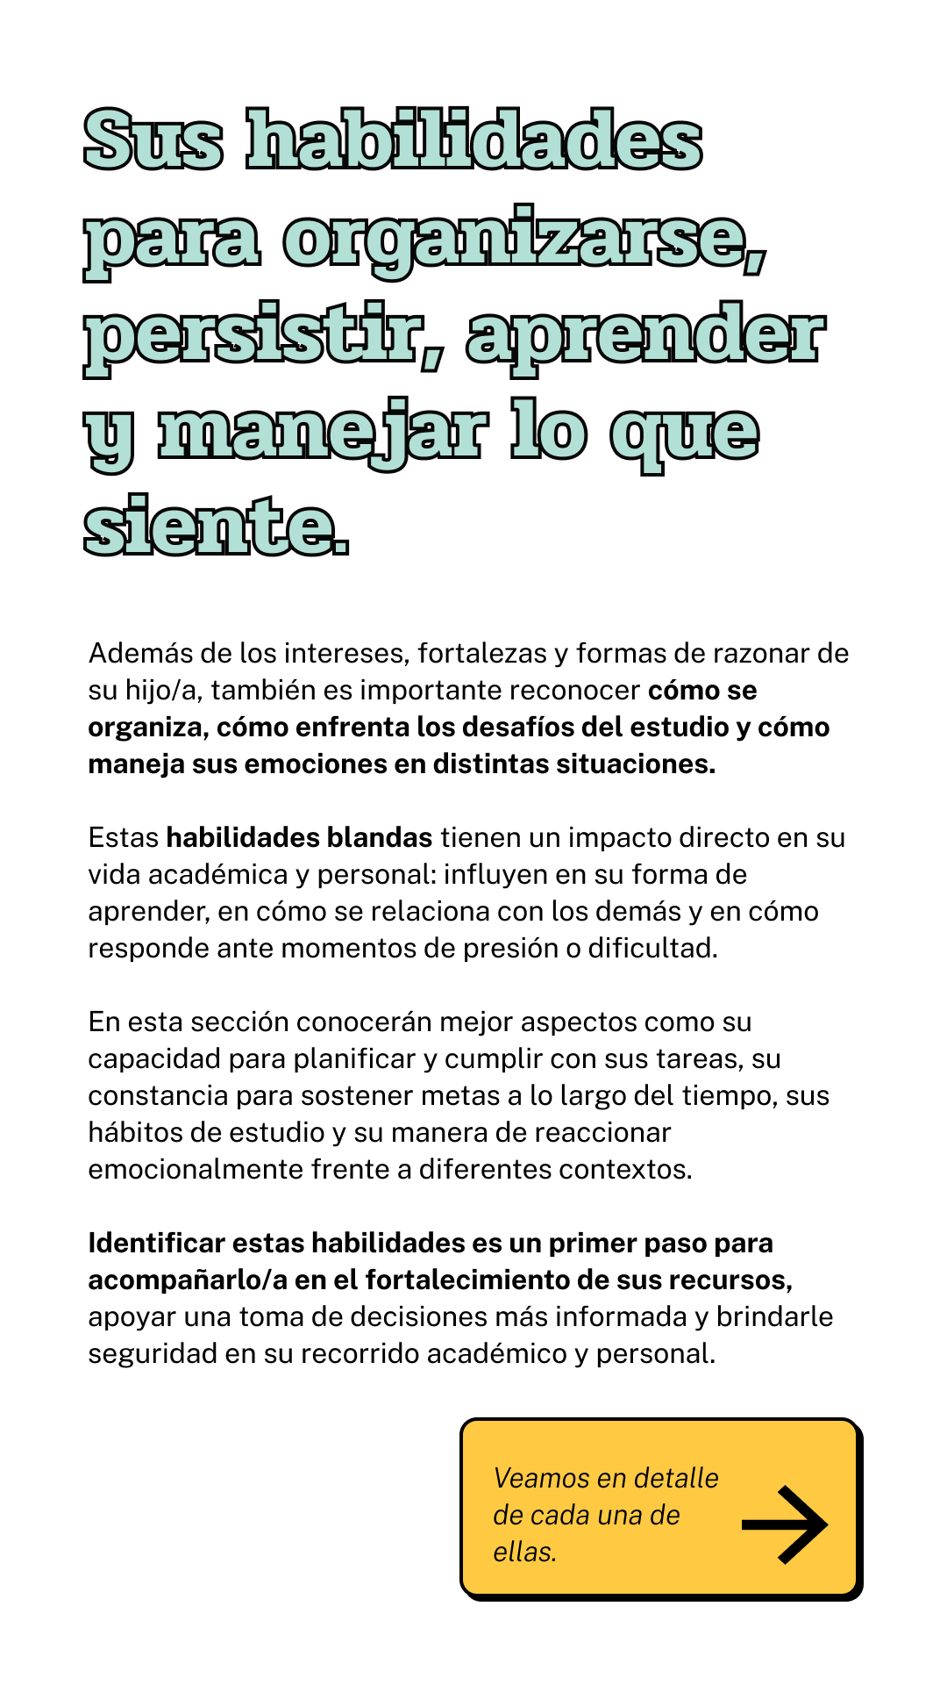

Slide 21
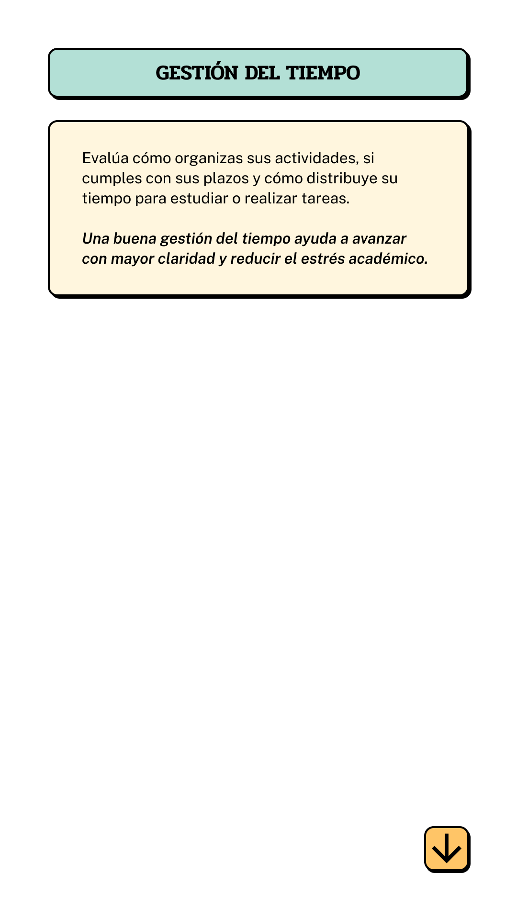
<<DESC Gest_Temp 01P>>
<<DESC Gest_Temp 02P>>

Slide 22
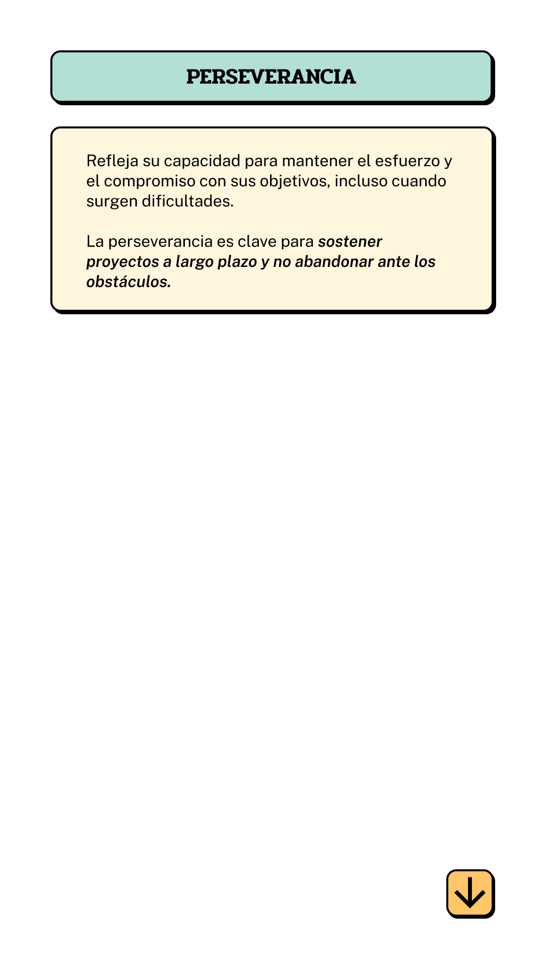
<<DESC Persev 01P>>
<<DESC Persev 02P>>

Slide 23
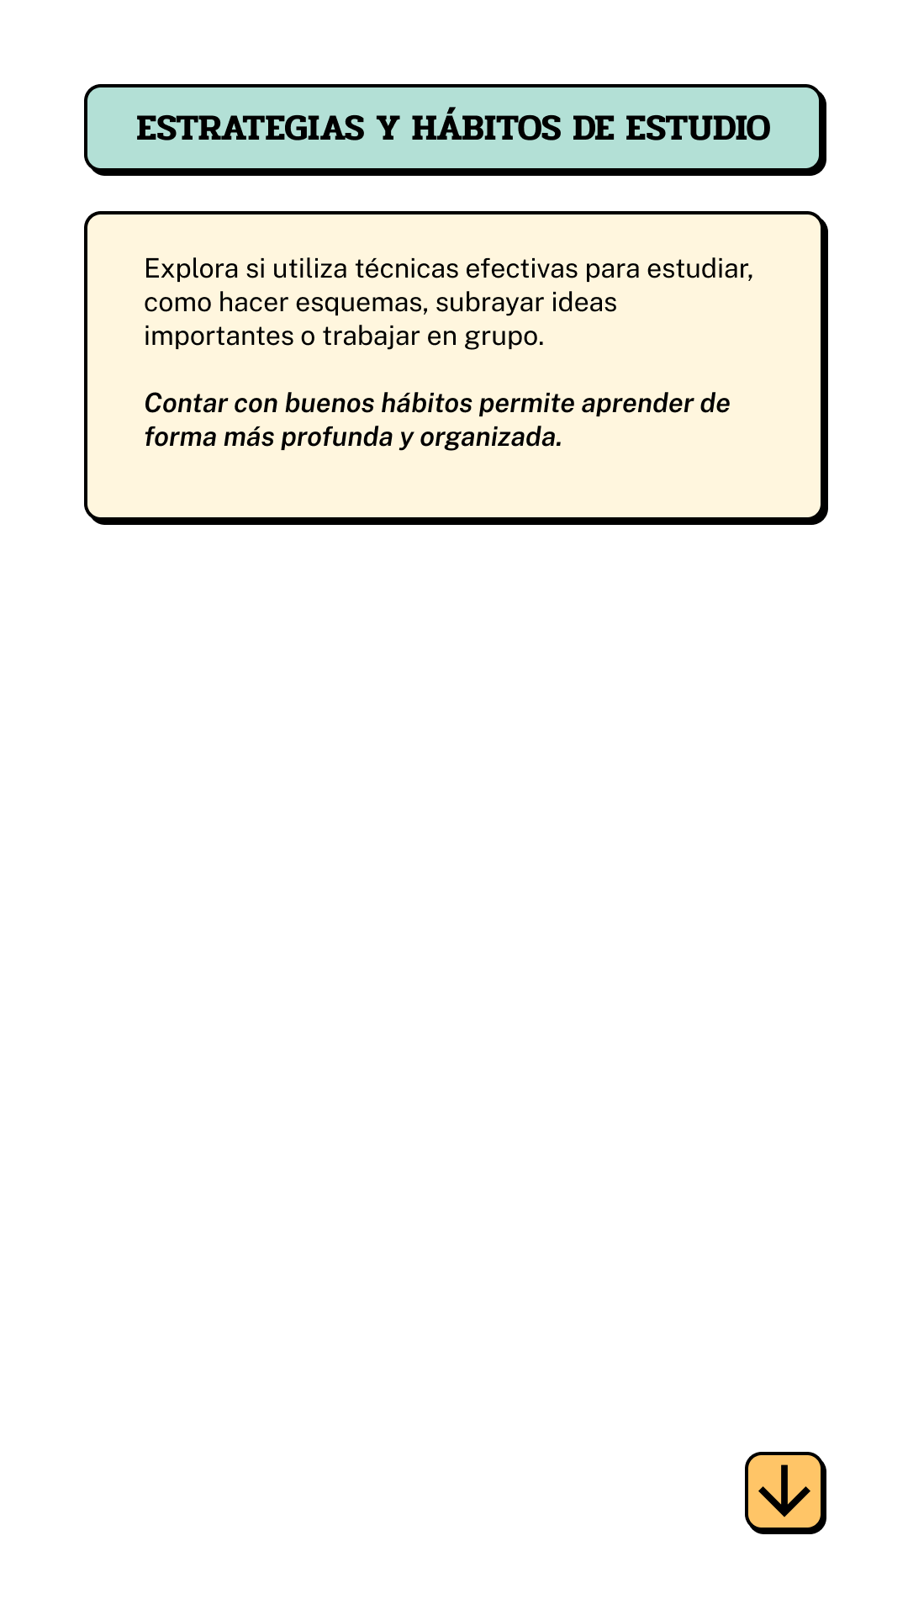
<<DESC Hab_est 01P>>
<<DESC Hab_est 02P>>

Slide 24
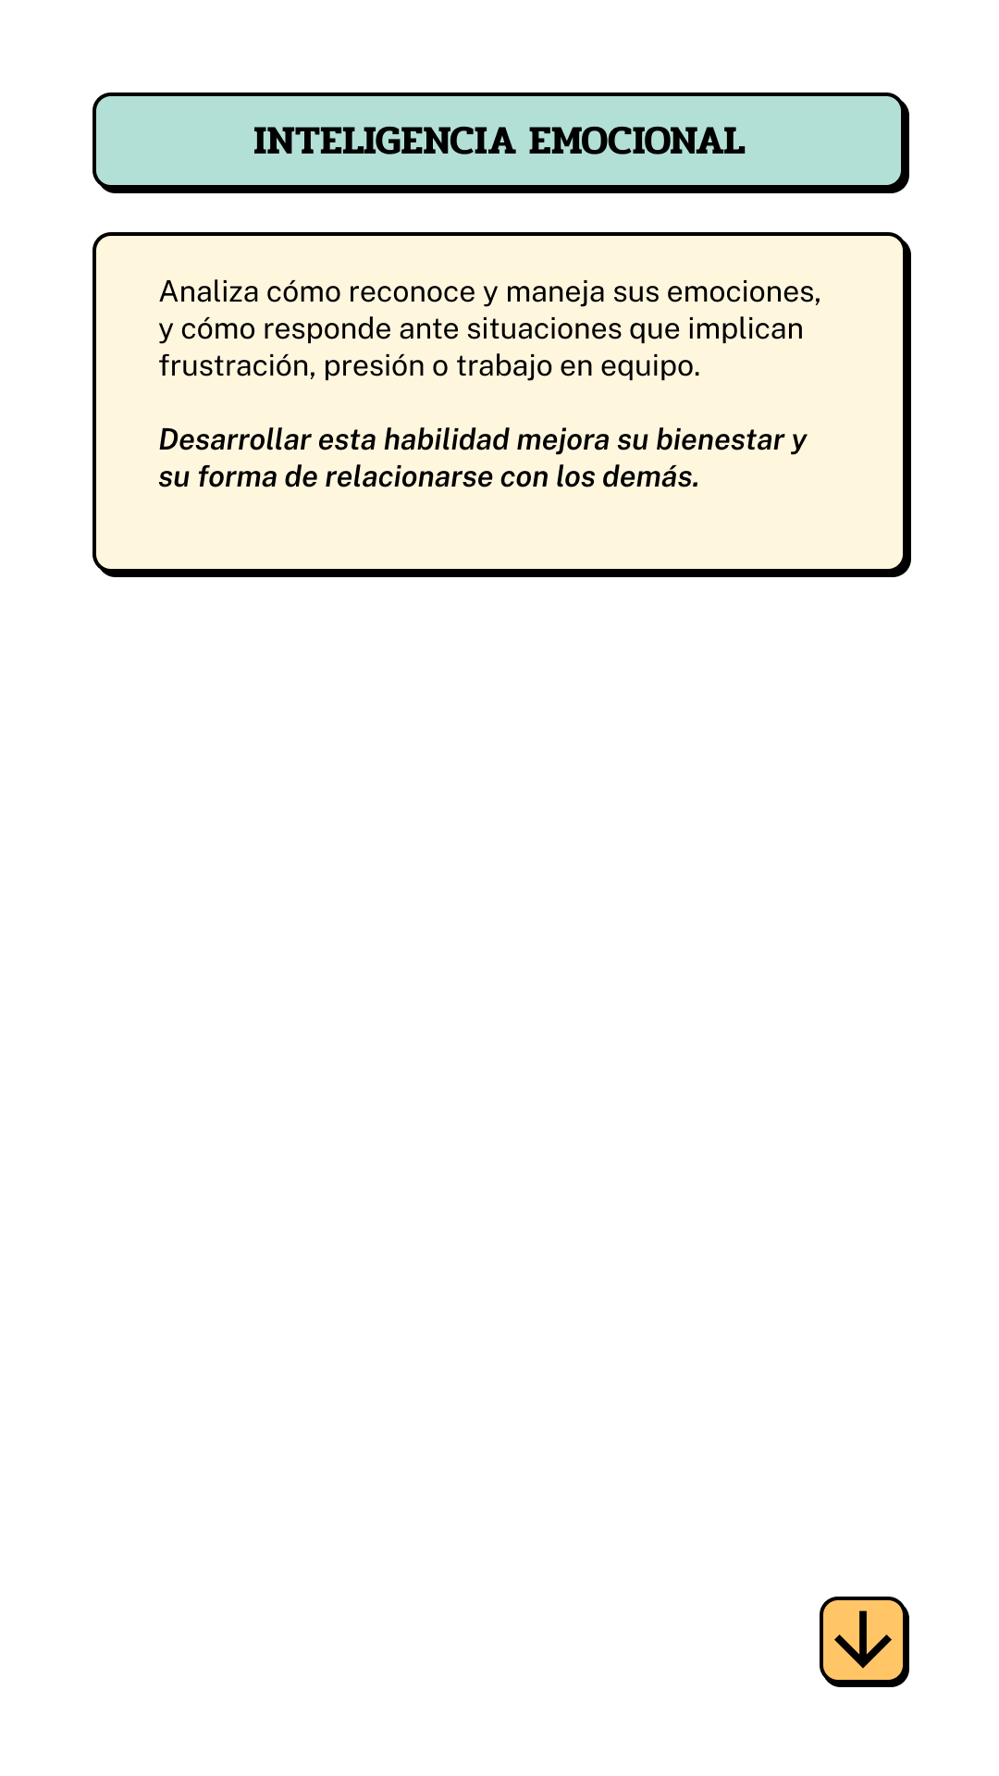
<<DESC IE 01P>>
<<DESC IE 02P>>

Slide 25


Slide 26
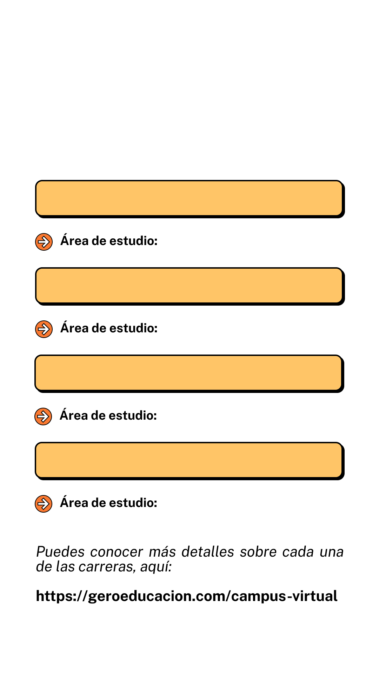
Considerando los intereses, estilo de vida deseado, características de personalidad y aptitudes presentadas anteriormente, se le recomienda a <<Nombre y Apellido>>, que al comenzar la exploración de estudios tenga en cuenta las siguientes hipótesis de carreras:
<<Carrera 01>>
<<AE Carrera 01>>
<<Carrera 02>>
<<AE Carrera 02>>
<<Carrera 03>>
<<AE Carrera 03>>
<<Carrera 04>>
<<AE Carrera 04>>

Slide 27
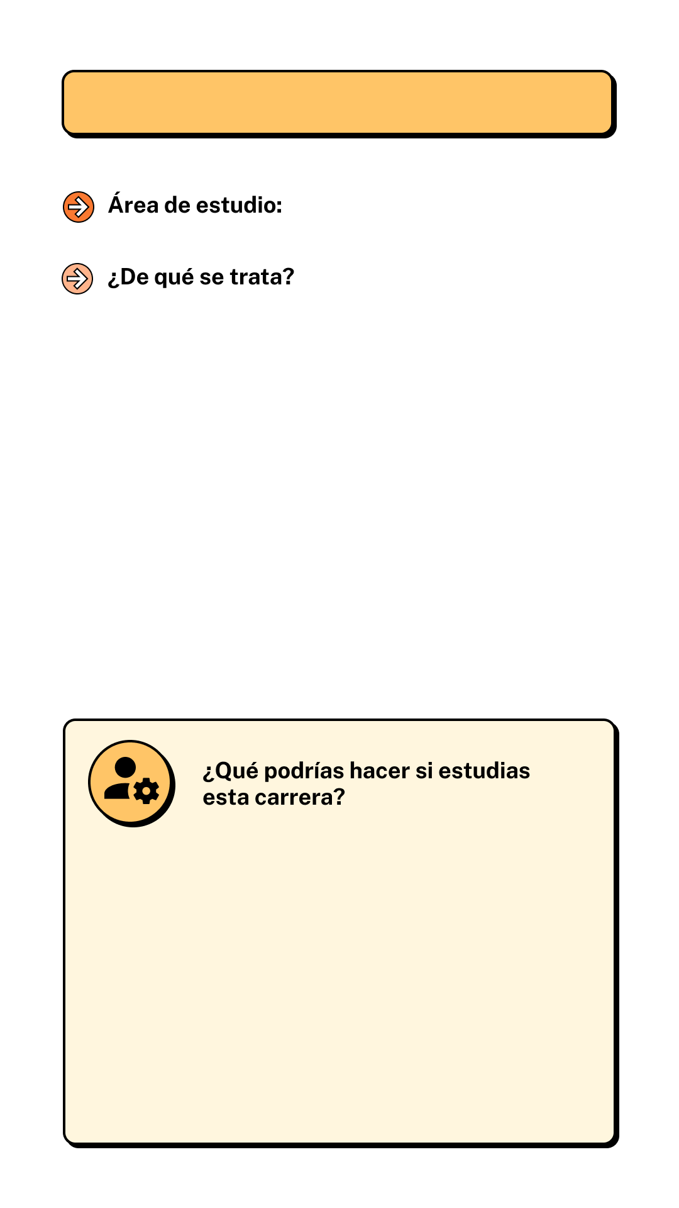
<<Carrera 01>>
<<AE Carrera 01>>
<<DESC 01 Carrera 01>>
<<DESC 02 Carrera 01>>

Slide 28
<<Carrera 02>>
<<AE Carrera 02>>
<<DESC 01 Carrera 02>>
<<DESC 02 Carrera 02>>

Slide 29
<<Carrera 03>>
<<AE Carrera 03>>
<<DESC 01 Carrera 03>>
<<DESC 02 Carrera 03>>

Slide 30
<<Carrera 04>>
<<AE Carrera 04>>
<<DESC 01 Carrera 04>>
<<DESC 02 Carrera 04>>

Slide 31
